Slide 1
Презентация
к уроку по учебному предмету
«Физическая культура» в 4-м классе на тему:
«Его Величество Волейбол»
Разработчик презентации:
Мурзина Вера Александровна
Учитель физической культуры
г.Урай, ХМАО-Югра
МБОУ СОШ №5

Slide 2
Цель: формирование положительного отношения к спорту через игру волейбол

Slide 3
«Волейбол… Игра, от которой обмирает сердце. Игра, в которой пульсирует мысль, лихорадочная, жаркая, работающая в режиме постоянного цейтнота. Игра без ничьих. Игра без грубости, жестокости и насилия. Игра, заставляющая на время забыть о неуютном, несовершенном мире за прямоугольником разделенной сеткой площадки.» Вячеслав Платонов

Slide 4
Деятельность учителя
Почему же спорт играет в нашей жизни столь важную роль? И как вообще он возник? Вот об этом я сейчас и расскажу.
Начнем с прекрасной истории игры волейбол.

Slide 5
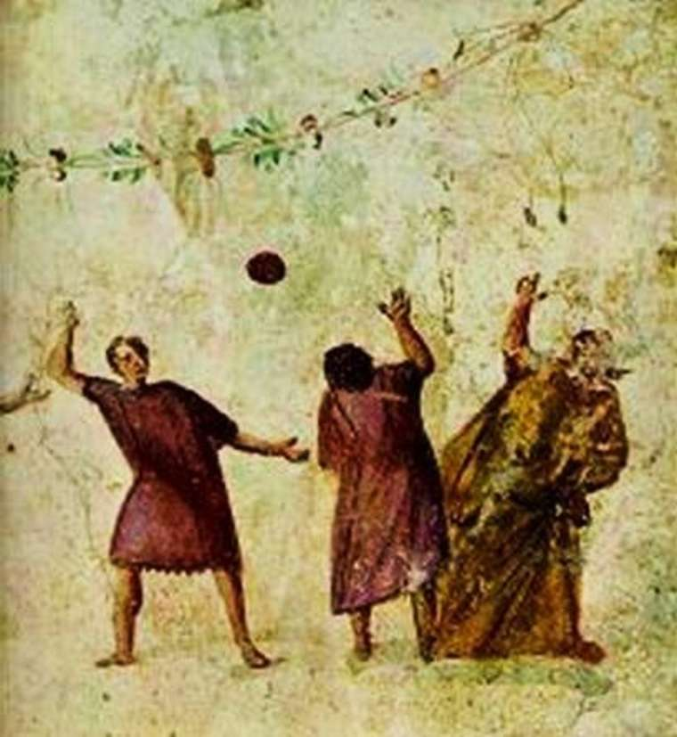
Сохранились хроники римских летописцев III века до нашей эры. В них описывается игра, в которой по мячу били кулаками. Мяч перебивали через шнур кулаком или предплечьем, причем уже оговаривали три касания мяча. Можно было перебивать мяч через шнур и после отскока от земли, но в этом случае разрешалось одно касание.

Slide 6
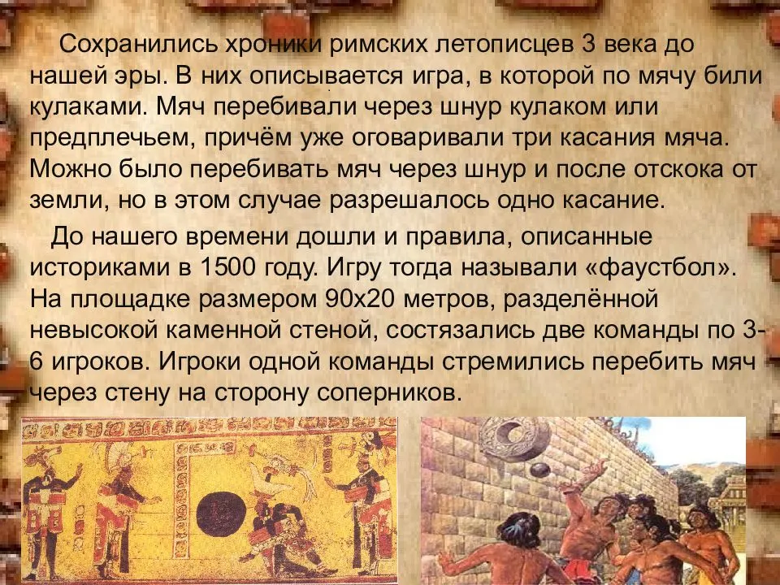
До нашего времени дошли и правила, описанные историками в 1500 году. Игру тогда называли «фаустбол». На площадке размером 90х20 метров, разделенной невысокой каменной стеной, состязались две команды по 3-6 игроков. Игроки одной команды стремились перебить мяч через стену на сторону соперников.

Slide 7
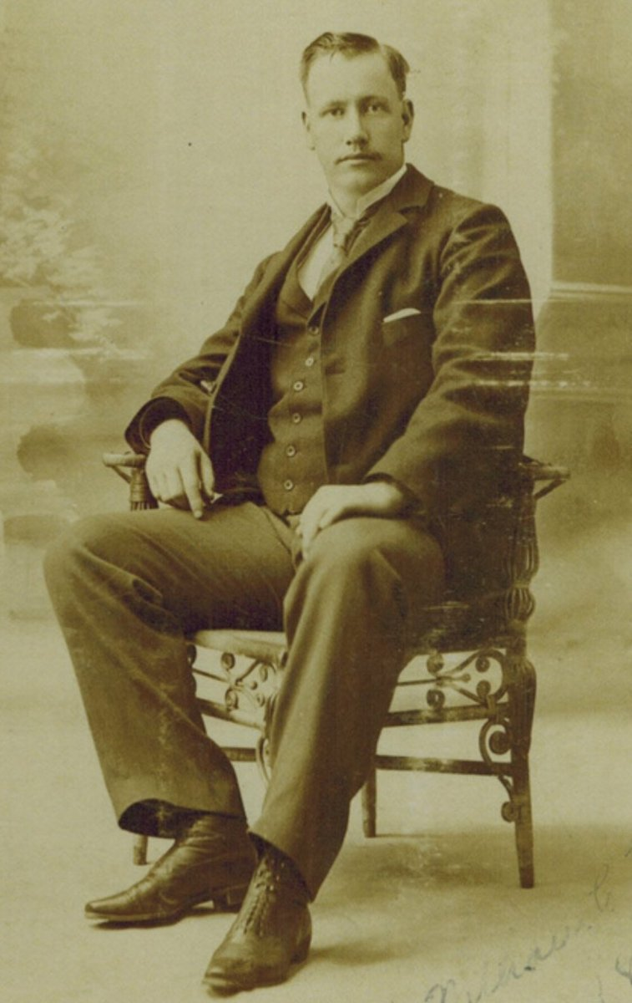
Изобретателем волейбола считается Уильям Дж. Морган, преподаватель физического воспитания колледжа Ассоциации молодых христиан(YMCA) в городе Холиоке (штат Массачусетс, США). В 1895 году в спортивном зале он подвесил теннисную сетку на высоте 197 см, и его ученики, число которых на площадке не ограничивалось, стали перебрасывать через неё баскетбольную камеру.
Морган назвал новую игру «минтонет». Позже игра демонстрировалась на конференции колледжей ассоциации молодых христиан в Спрингфилде и по предложению профессора Альфреда Т. Хальстеда получила новое название -- «волейбол».

Slide 8
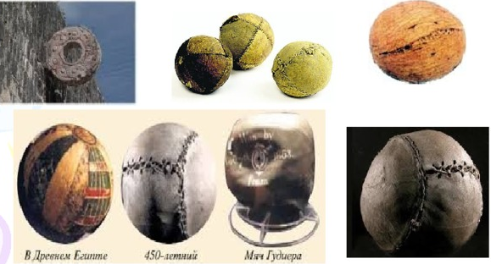
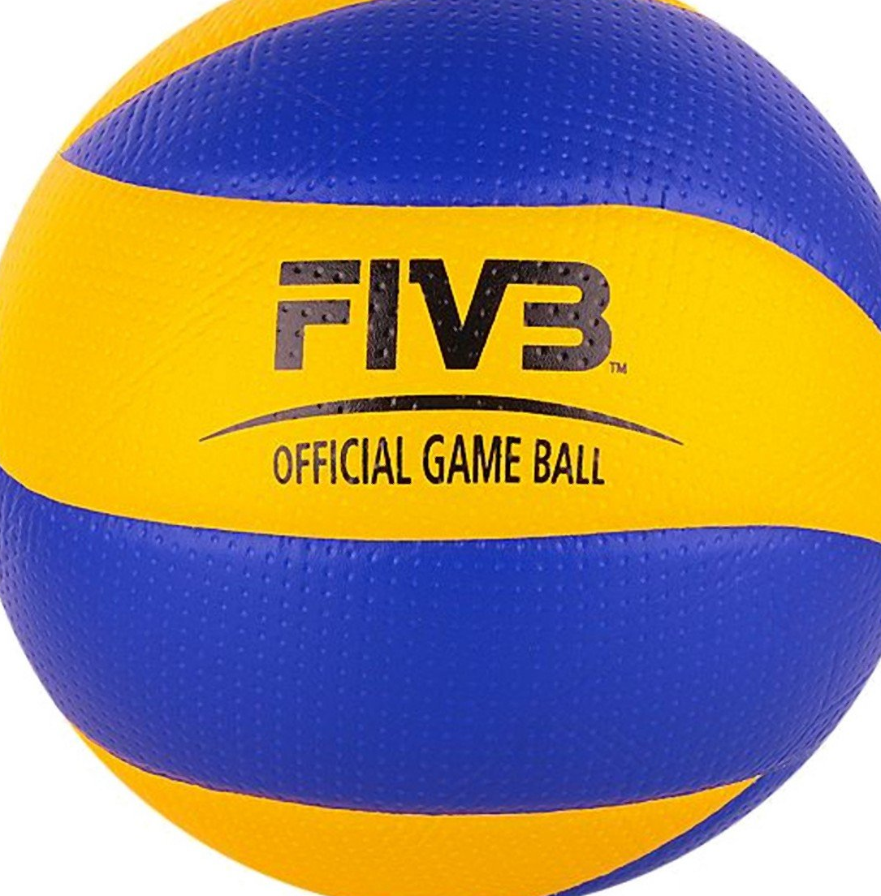
История мяча
Деятельность учителя
С незапамятных времен мяч был известен многим народам как священный предмет. Древние греки шили мячи из кожи и наделяли их волшебной силой, набивали мхом и перьями. По мнению индейцев мяч изображал солнце, а действия с ним представляли собой магические ритуалы
Позднее в других странах для изготовления мячей использовались различные материалы: шкуры животных, тростник, ветошь, дерево.
Параметры современного волейбольного мяча
Вес мяча составляет 260-280гр,
Длина окружности 65-67см

Slide 9
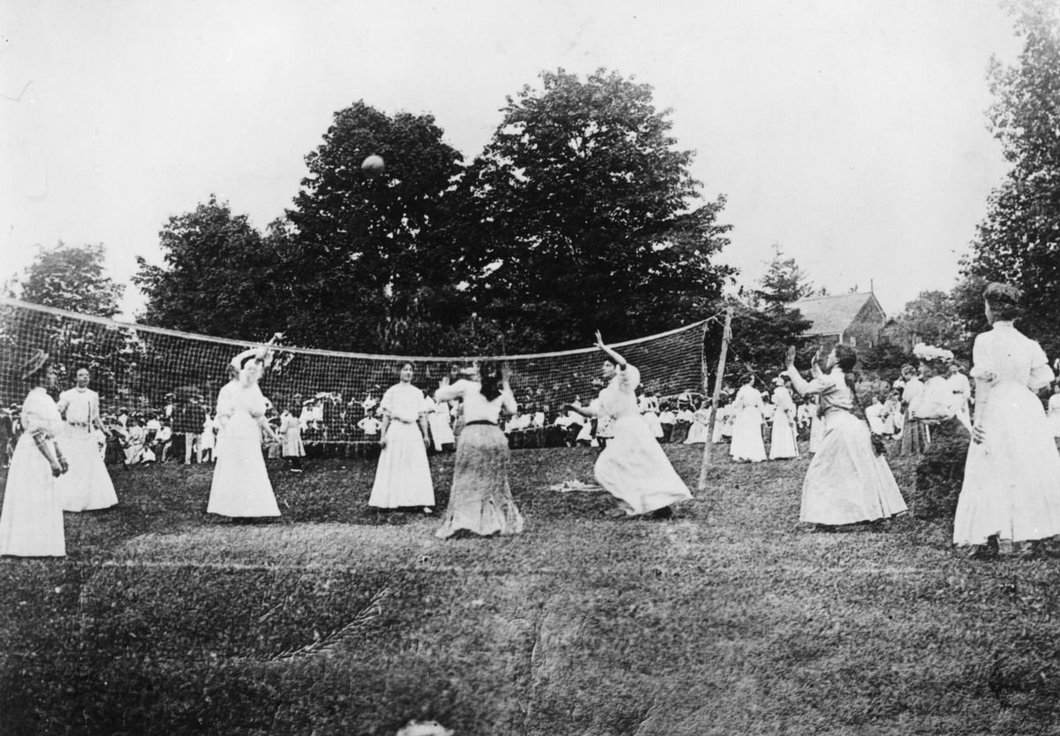
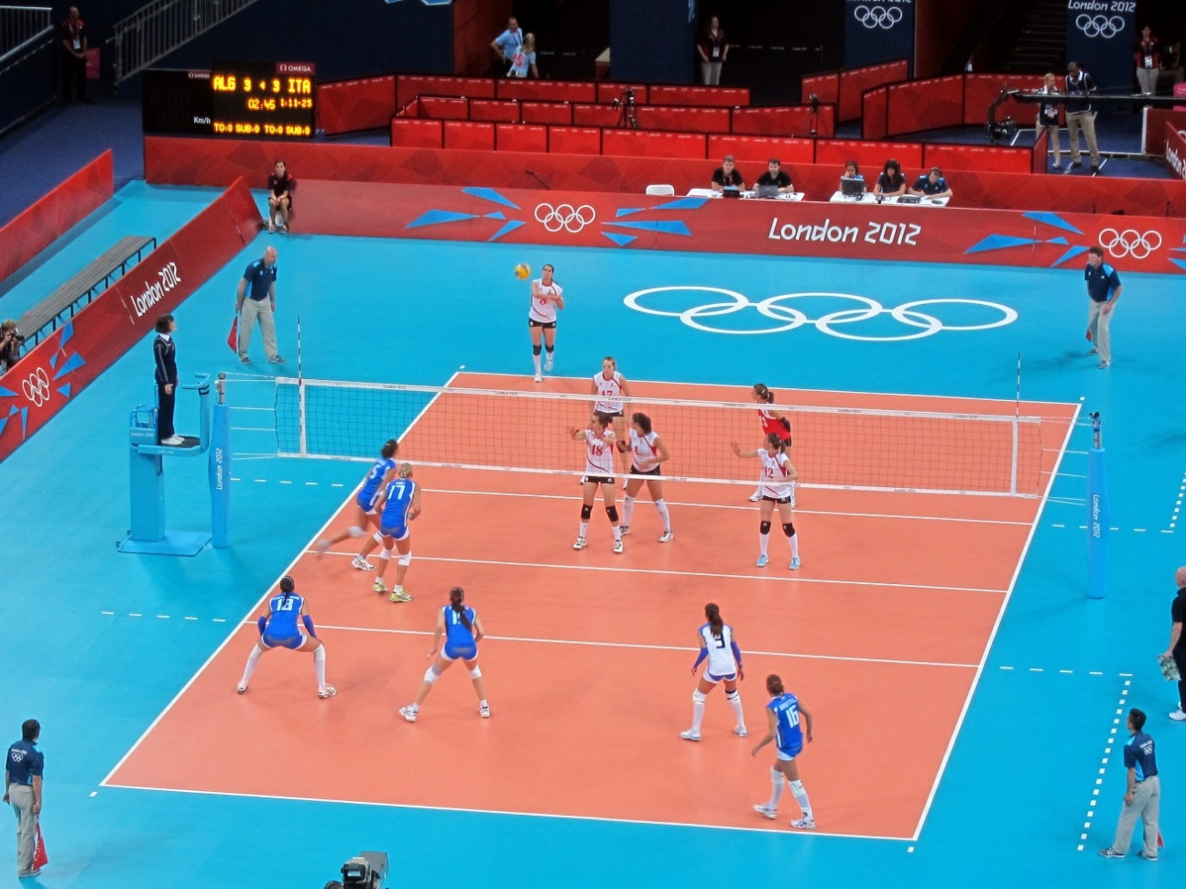
Историческое изменение волейбольной площадки
Размер первых площадок — 7,6 × 15,1 м
Современные площадки —9 × 18 м

Slide 10
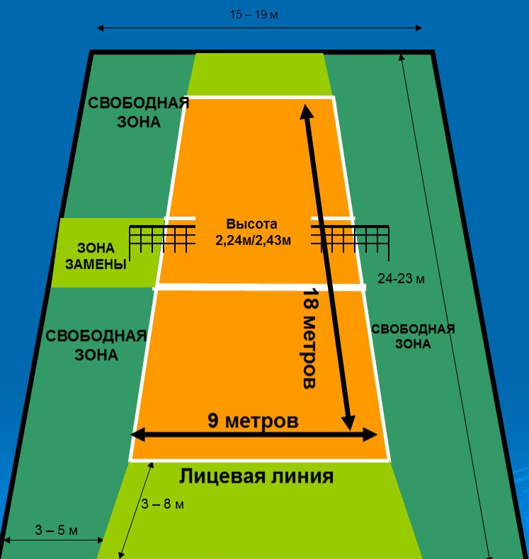
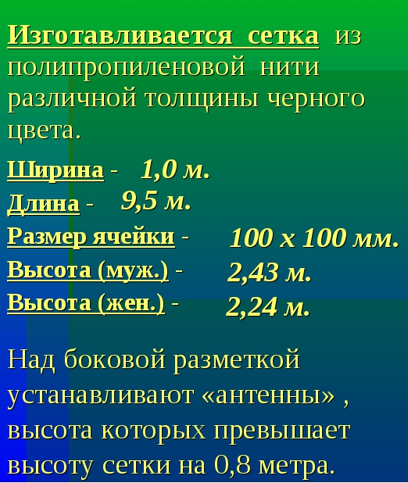
Разметка волейбольной площадки и параметры сетки
Зона подачи
1
5
Задняя зона
6
2
Передняя зона
4
3

Slide 11
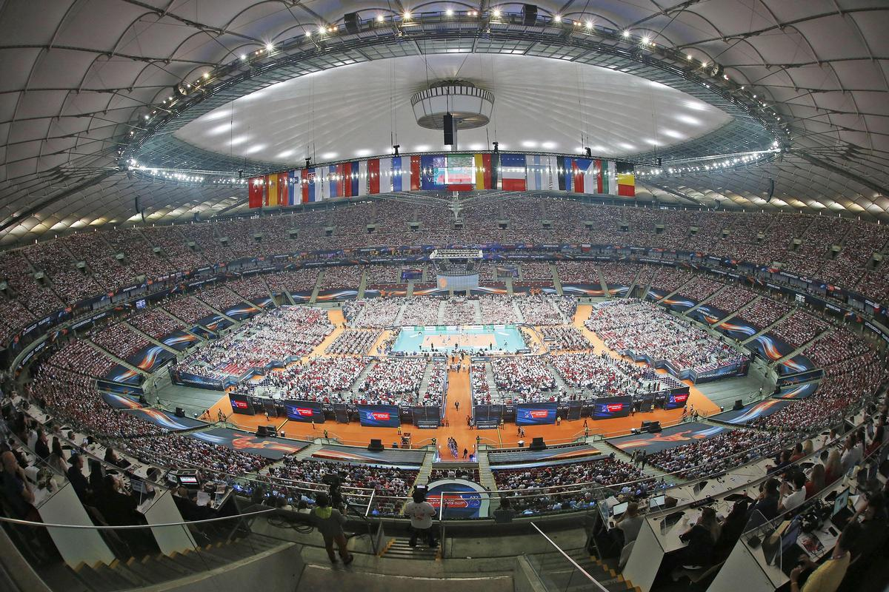
Интересные факты
Рекорд посещаемости волейбольного матча был установлен 19 июля 1983 года в Бразилии. За товарищеской игрой сборных Бразилии и СССР на стадионе «Маракана» наблюдали 96 500 зрителей.

Slide 12
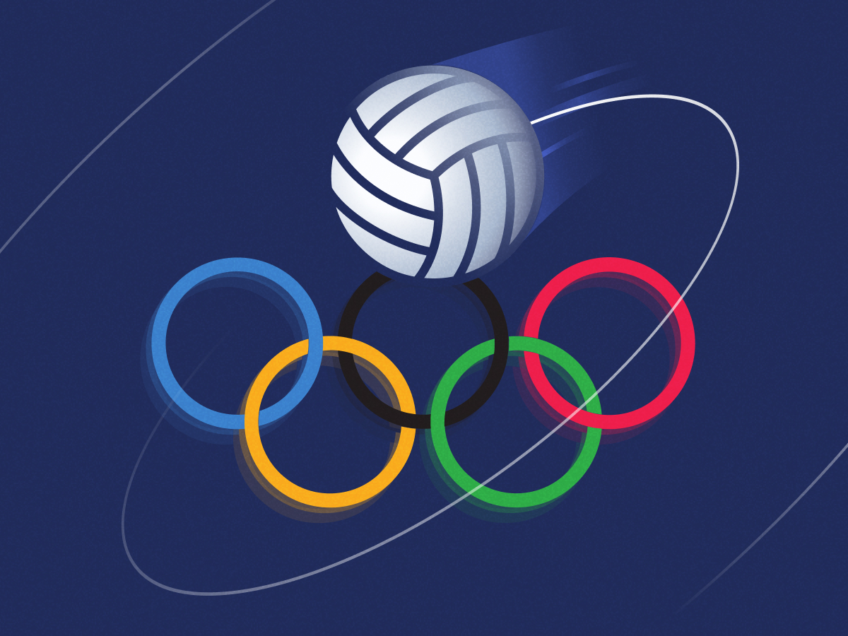
Волейбол как становление олимпийского вида спорта
Прославленная история олимпийского волейбола началась на Олимпийских играх 1924 года в Париже, когда США провели одноразовое показательное мероприятие. Популярность этого вида спорта стремительно росла с момента его изобретения около 30 лет назад, когда он был создан в США как непринужденная альтернатива баскетболу. К сожалению, это было лишь мимолетное появление этого вида спорта в закрытых помещениях, которому пришлось ждать еще 40 лет, прежде чем его включили в олимпийскую программу.
В 1957г. по случаю 53-й сессии МОК, состоявшейся в Софии, проводится показательный международный турнир, призванный продемонстрировать преимущества волейбола как зрелищного вида спорта. После его окончания мужской волейбол был включен в программу Олимпийских игр. Несколько позже, в 1962г., МОК принимает волейбол как Олимпийский вид спорта среди женских команд.
В 1964г. в Токио состоялся первый Олимпийский турнир по волейболу с участием 10 мужских и 6 женских команд, это было огромным достижением волейбола. Советская мужская и японская женская команды завоевали первые Олимпийские золотые медали.

Slide 13
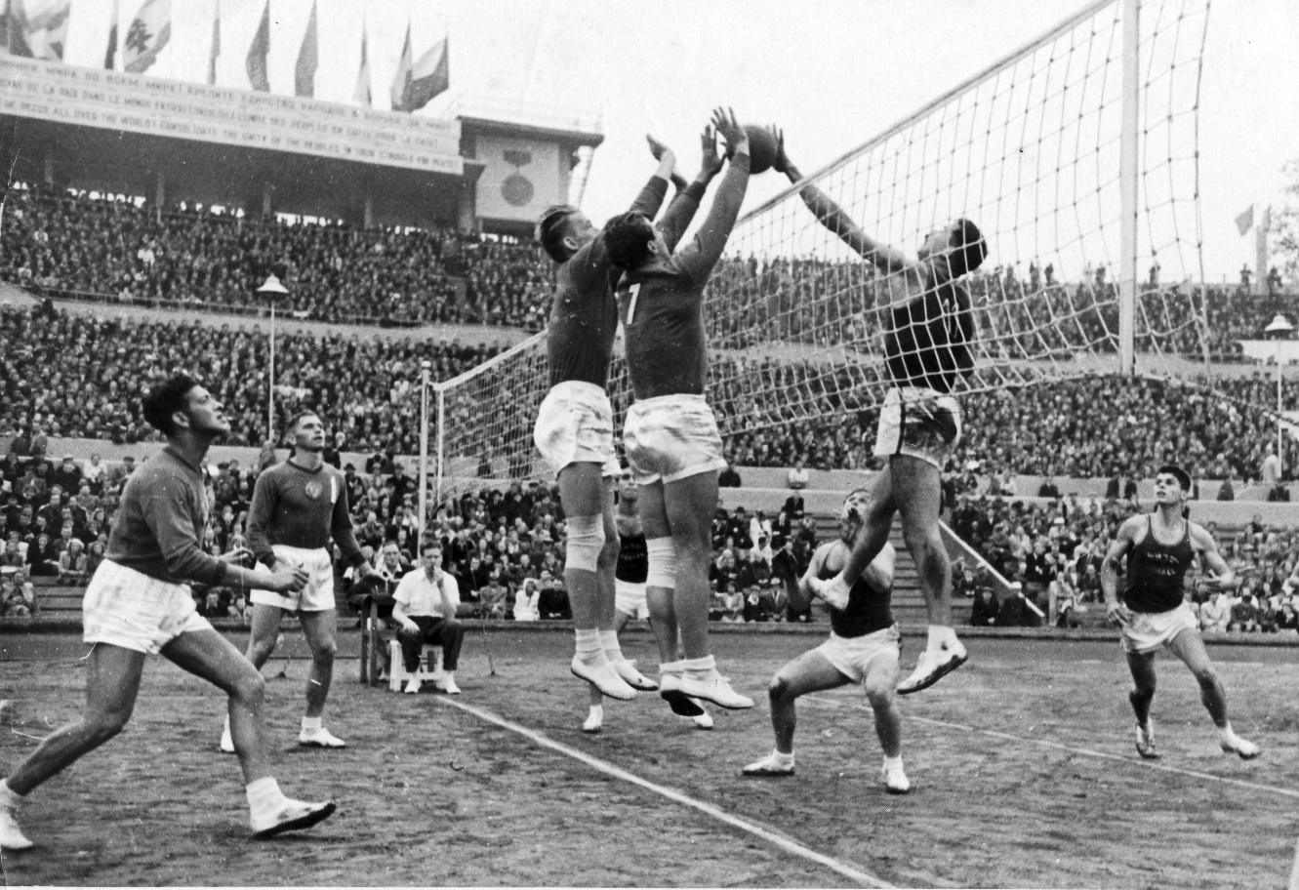
История развития волейбола в России
В нашей стране волейбол начал широко развиваться в 1920-1921 гг. в районах Средней Волги (Казань, Нижний Новгород). Затем он появился на Дальнем Востоке – в Хабаровске и Владивостоке, а в 1925 – на Украине. Волейбол той поры в шутку называли в стране «игрой актеров». Ведь в Москве первые волейбольные площадки появились во дворах театров – Мейерхольда, Камерного, Революции, Вахтангова. 28 июля 1923 года на Мясницкой улице состоялся первый официальный матч, в котором встретились команды Высших художественных театральных мастерских и Государственного техникума кинематографии. Первопроходцами нового вида спорта стали мастера искусств, будущие народные артисты СССР Николай Боголюбов, Борис Щукин, будущие знаменитые художники Георгий Нисский и Яков Ромас, хорошими игроками были прославленные актеры Анатолий Кторов и Рина Зеленая. С этой встречи и ведется летоисчисление нашего волейбола.

Slide 14
Игра под названием «Волейбол»
Эта игра доступна детям и взрослым. В нее можно играть и в спортивном зале, и на открытой площадке. В игре развиваются силовые способности, прыгучесть, ловкость, координация движений. Игра в волейбол не только укрепляет здоровье, но и воспитывает такие качества, как смелость, настойчивость, целеустремленность, коллективизм, взаимопомощь, чувство дружбы.
Волейбол – командная спортивная игра, в которой две команды по 6 человек ведут игру на площадке размером 18х9 м. Игроки одной из команд стремятся переправить мяч передачей или ударом на сторону соперников так, чтобы те не смогли возвратить его обратно, не нарушая правил.

Slide 15
Основные правила игры
Игра состоит из трех или пяти партий, каждая из которых продолжается до тех пор, пока одна из команд не наберет 25 очков(с разницей в два очка). Решающая, третья(пятая) партия продолжается до 15 очков.
Каждая команда имеет право трижды, не считая блока, коснуться мяча на своей стороне площадки. Мяч разрешается отбивать любой частью тела выше пояса и стопой. Мяч остается в игре до тех пор, пока не коснется площадки, стен, потолка, других предметов, или до ошибки кого-либо из игроков. За каждый выигранный мяч команда получает 1 очко.
Игроки на площадке образуют две линии: переднюю и заднюю. Переход игроков выполняется по ходу часовой стрелки.

Slide 16
Техника безопасности
На занятиях по волейболу необходимо иметь соответствующую спортивную форму (футболка, шорты, носки, кроссовки или кеды на тонкой гибкой подошве).
Чтобы избежать травм, следует соблюдать правила техники безопасности:
В начале занятия сделать разминку, хорошо разогреть мышцы и связки.
Осмотреть игровую площадку, чтобы на ней не было опасных предметов.
Не принимать мяч сверху на прямые руки, большие пальцы не выставлять вперед.
При приеме мяча снизу не сгибать руки в локтевых суставах.
Внимательно следить за тем, чтобы мяч не попал под ноги.
После прыжков приземляться на согнутые ноги в широкую стойку.

Slide 17
Вверх по лестнице, ведущей к успеху
Деятельность учителя
Итак, приготовьтесь взбираться по лестнице. Добравшись до самого края, вы станете отличным волейболистом. Но помните: никаких прыжков через ступени – только шаг за шагом, ступень за ступенью.
Каждый из шагов – это не столь уж сложный переход с предыдущего уровня на новый. На первых шагах закладываются основы важнейших технических элементов. Поначалу вы, может, решите, что технические приемы волейбола существуют как бы изолированно друг от друга. Однако со временем вы убедитесь, какие эффектные связки дают даже немногие освоенные вами элементы. Отрабатывая на тренировках стандартные комбинации, вы научитесь мгновенно принимать решение, единственно правильное в той или иной ситуации.

Slide 18
Обучение технике волейбола
Шаг 2. Передача сверху
Шаг 1. Стойки
Шаг 3. Прием снизу
Шаг 4. Подача

Slide 19
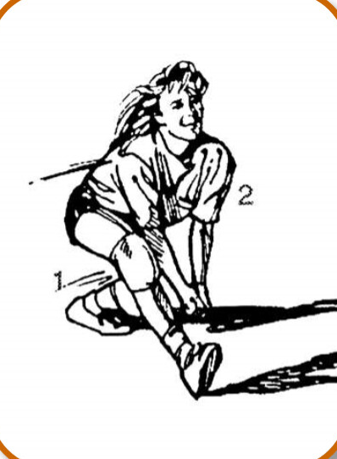
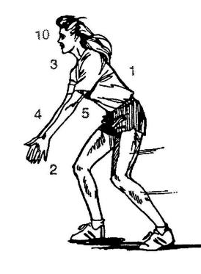
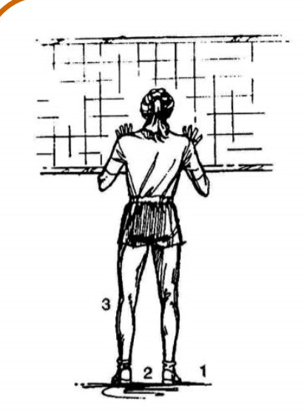
Шаг 1.
Стойки
Средняя стойка
1. Корпус наклонен вперед
2. Колени – впереди ступней
3. Плечи – впереди колен
4. Руки – над коленями
5. Держите руки параллельно бедрам
6. Сохраняйте стойку во время перемещений
7. Не соединяйте ладони
8. Колени и бедра направлены в сторону мяча
9. Перемещаясь, делайте шаркающие шаги
10. Провожайте взглядом мяч, отбитый вами
11. Переносите вес по направлению к цели вашего паса
Низкая стойка
1. Колени согнуты более чем на 90о
2. Вес перенесен вперед
3. Перемещайтесь к мячу
4. Ударив по мячу, коснитесь пола
5. Наколенники не помешают
6. Глазами провожайте мяч
7. Тут же возвращайтесь в исходное положение
Высокая стойка
1. Ноги на ширине плеч
а/ параллельно друг другу или
б/ одна впереди другой
2. Вес тела равномерно распределен
3. Колени слегка согнуты
4. Сохраняйте стойку даже во время перемещений по площадке
5. Следите за траекторией мяча
6. После удара по мячу займите исходную позицию

Slide 20
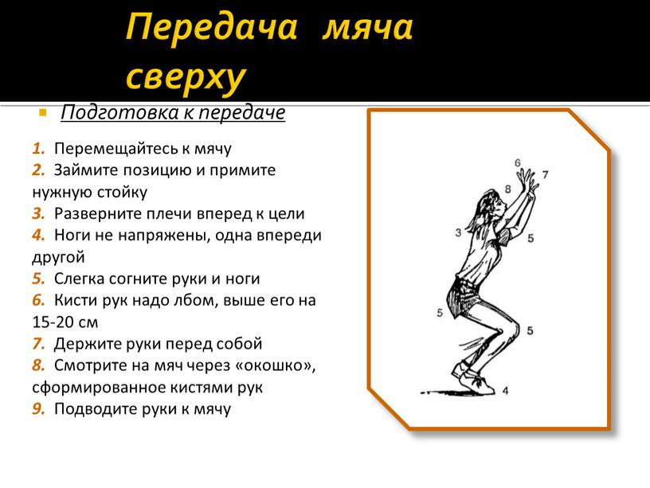
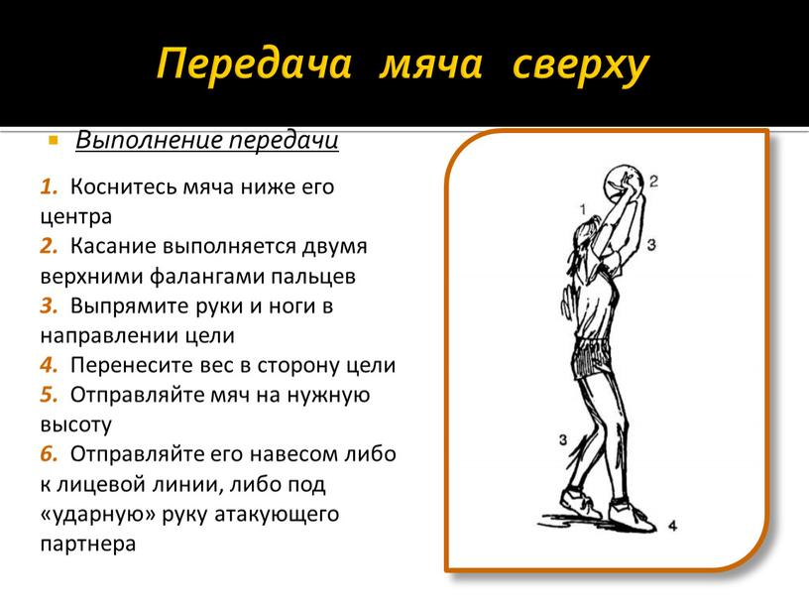
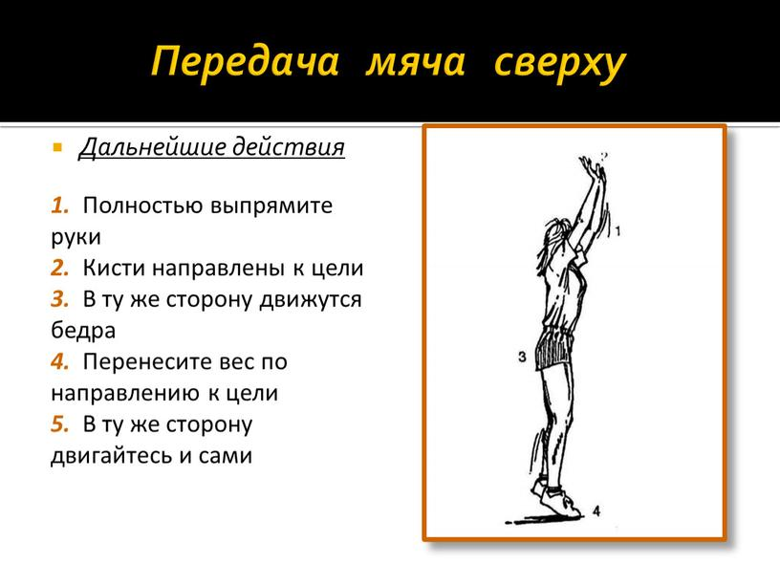
Шаг 2. Передача сверху
Выполнение передачи
1. Коснитесь мяча ниже его центра
2. Касание выполняется двумя верхними фалангами пальцев
3. Выпрямите руки и ноги в направлении цели
4. Перенесите вес в сторону цели
5. Отправляйте мяч на нужную высоту
6. Отправляйте его навесом либо к лицевой линии, либо под «ударную» руку атакующего партнера
Подготовка к передаче
1. Перемещайтесь к мячу
2. Займите позицию и примите нужную стойку
3. Разверните плечи вперед к цели
4. Ноги не напряжены, одна впереди другой
5. Слегка согните руки и ноги
6. Кисти рук надо лбом, выше его на 15-20 см
7. Держите руки перед собой
8. Смотрите на мяч через «окошко», сформированное кистями рук
9. Подводите руки к мячу
Дальнейшие действия
1. Полностью выпрямите руки
2. Кисти направлены к цели
3. В ту же сторону движутся бедра
4. Перенесите вес по направлению к цели
5. В ту же сторону двигайтесь и сами

Slide 21
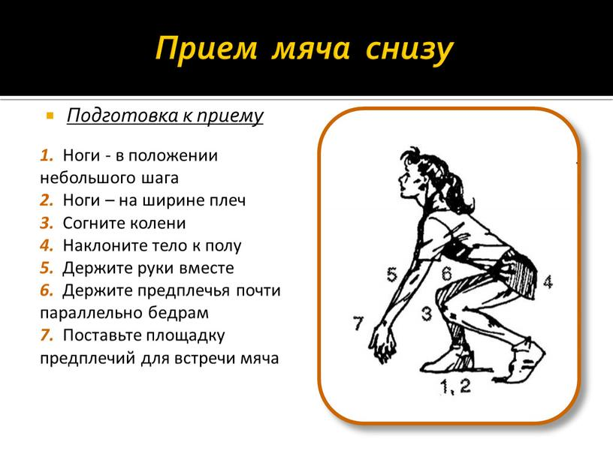
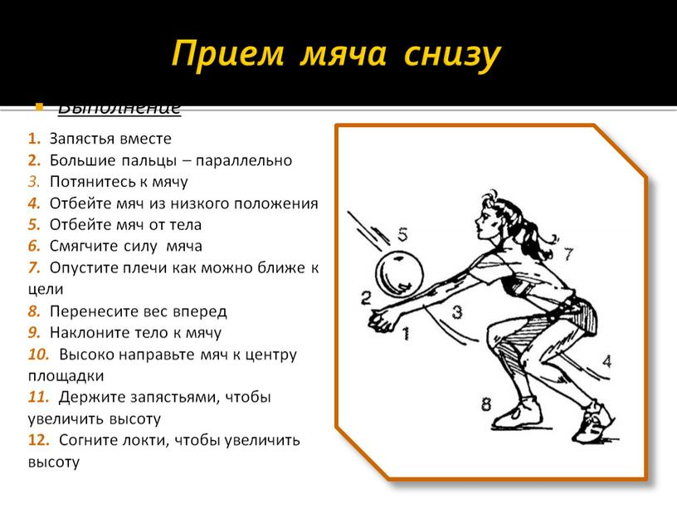
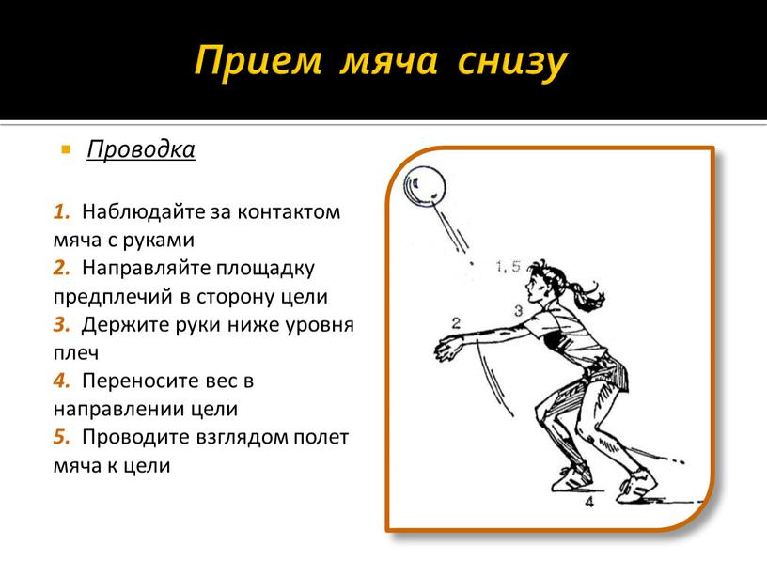
Шаг 3. Прием снизу
Подготовка к приему
1. Ноги - в положении небольшого шага
2. Ноги – на ширине плеч
3. Согните колени
4. Наклоните тело к полу
5. Держите руки вместе
6. Держите предплечья почти параллельно бедрам
7. Поставьте площадку предплечий для встречи мяча
Выполнение
1. Запястья вместе
2. Большие пальцы – параллельно
3. Потянитесь к мячу
4. Отбейте мяч из низкого положения
5. Отбейте мяч от тела
6. Смягчите силу мяча
7. Опустите плечи как можно ближе к цели
8. Перенесите вес вперед
9. Наклоните тело к мячу
10. Высоко направьте мяч к центру площадки
11. Держите запястьями, чтобы увеличить высоту
12. Согните локти, чтобы увеличить высоту
Проводка
1. Наблюдайте за контактом мяча с руками
2. Направляйте площадку предплечий в сторону цели
3. Держите руки ниже уровня плеч
4. Переносите вес в направлении цели
5. Проводите взглядом полет мяча к цели

Slide 22
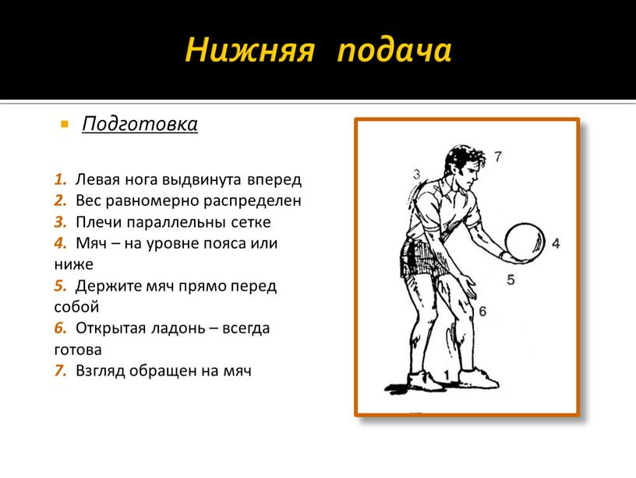
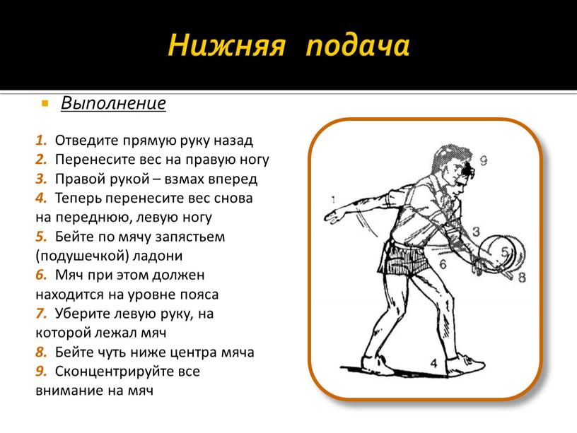
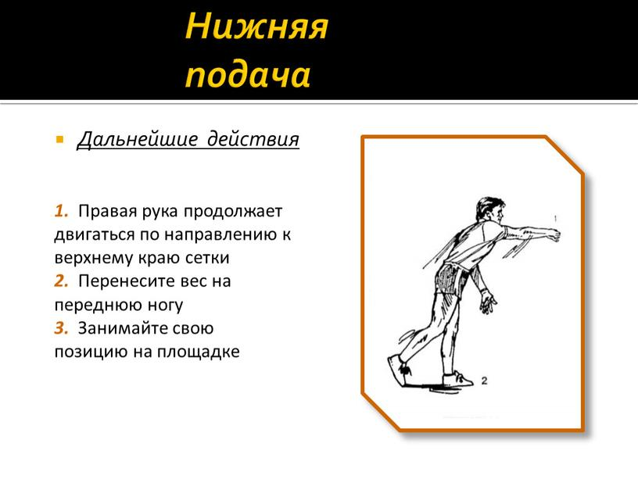
Шаг 4. Нижняя подача
Подготовка
1. Левая нога выдвинута вперед
2. Вес равномерно распределен
3. Плечи параллельны сетке
4. Мяч – на уровне пояса или ниже
5. Держите мяч прямо перед собой
6. Открытая ладонь – всегда готова
7. Взгляд обращен на мяч
Выполнение
1. Отведите прямую руку назад
2. Перенесите вес на правую ногу
3. Правой рукой – взмах вперед
4. Теперь перенесите вес снова на переднюю, левую ногу
5. Бейте по мячу запястьем (подушечкой) ладони
6. Мяч при этом должен находится на уровне пояса
7. Уберите левую руку, на которой лежал мяч
8. Бейте чуть ниже центра мяча
9. Сконцентрируйте все внимание на мяч
Дальнейшие действия
1. Правая рука продолжает двигаться по направлению к верхнему краю сетки
2. Перенесите вес на переднюю ногу
3. Занимайте свою позицию на площадке

Slide 23
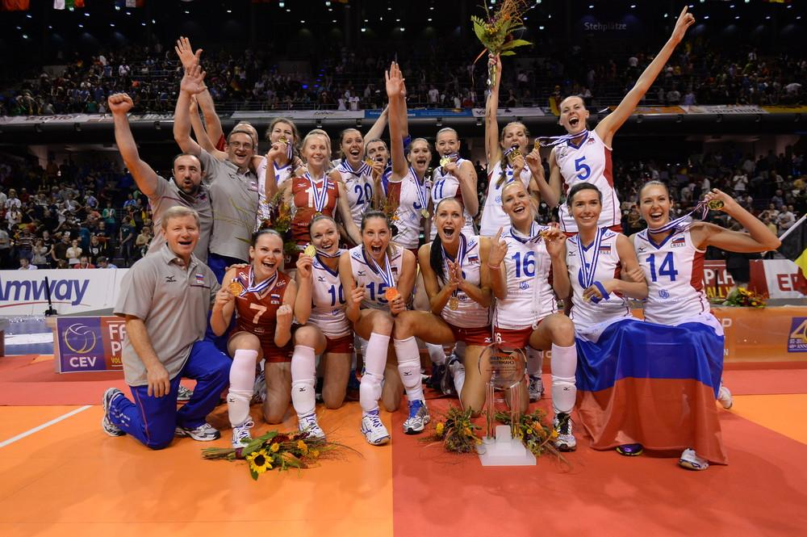
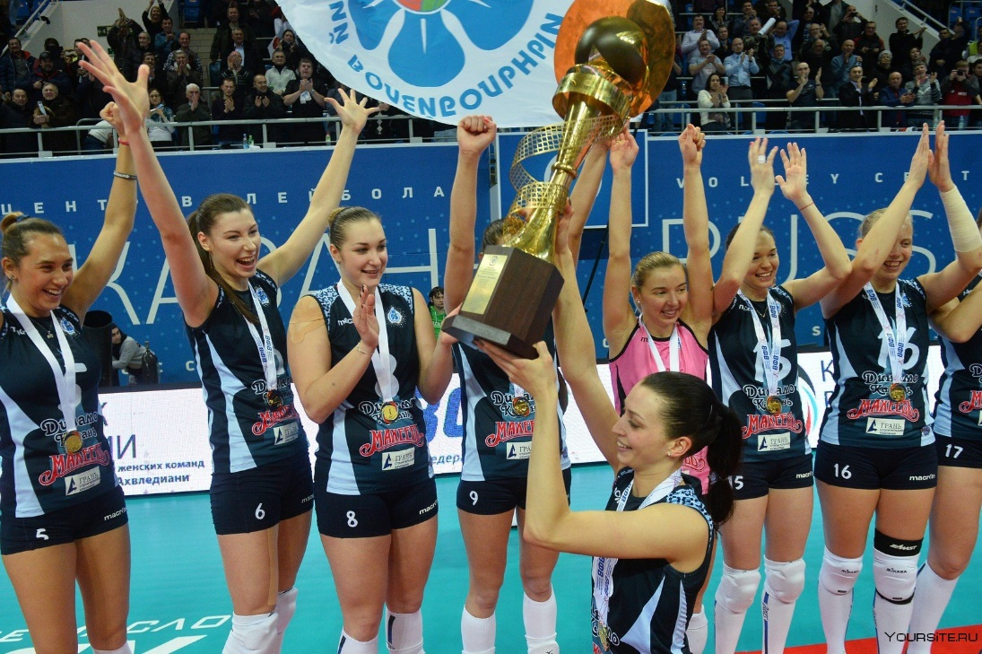
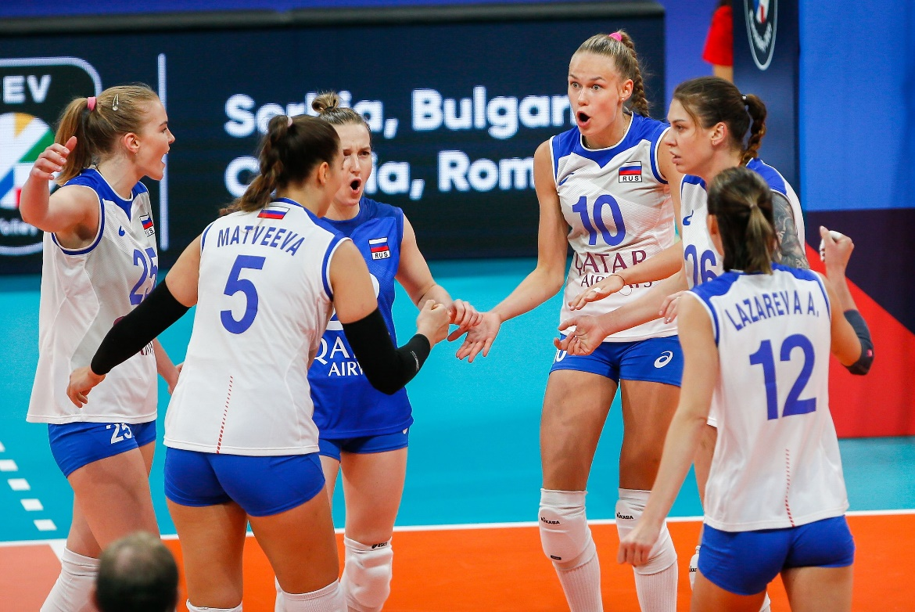
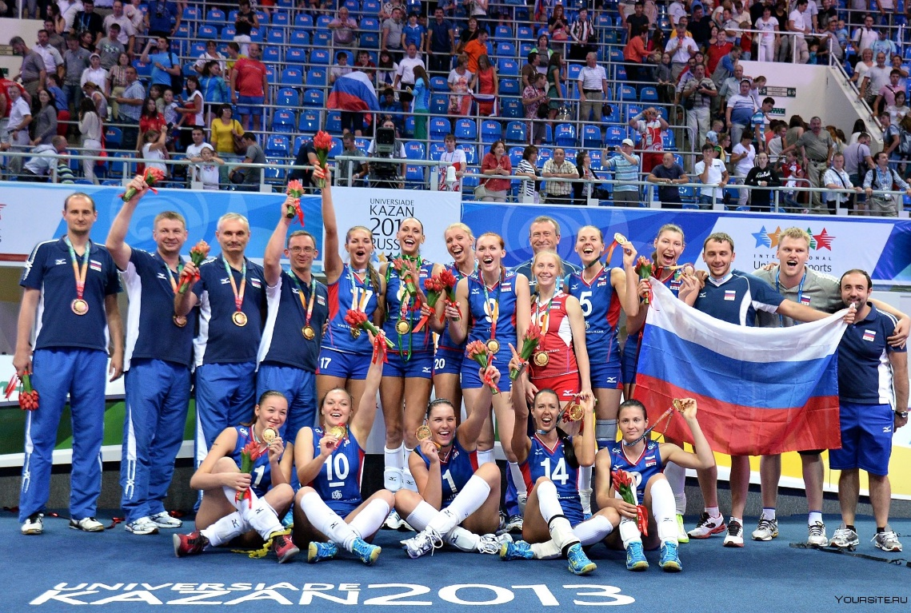
Дорогие обучающиеся! Желаю вам успехов на вашем пути! Изучайте игру в волейбол, обретайте уверенность в себе, обогащайте свое мастерство и вы получите истинное удовольствие от этой игры.

Slide 24
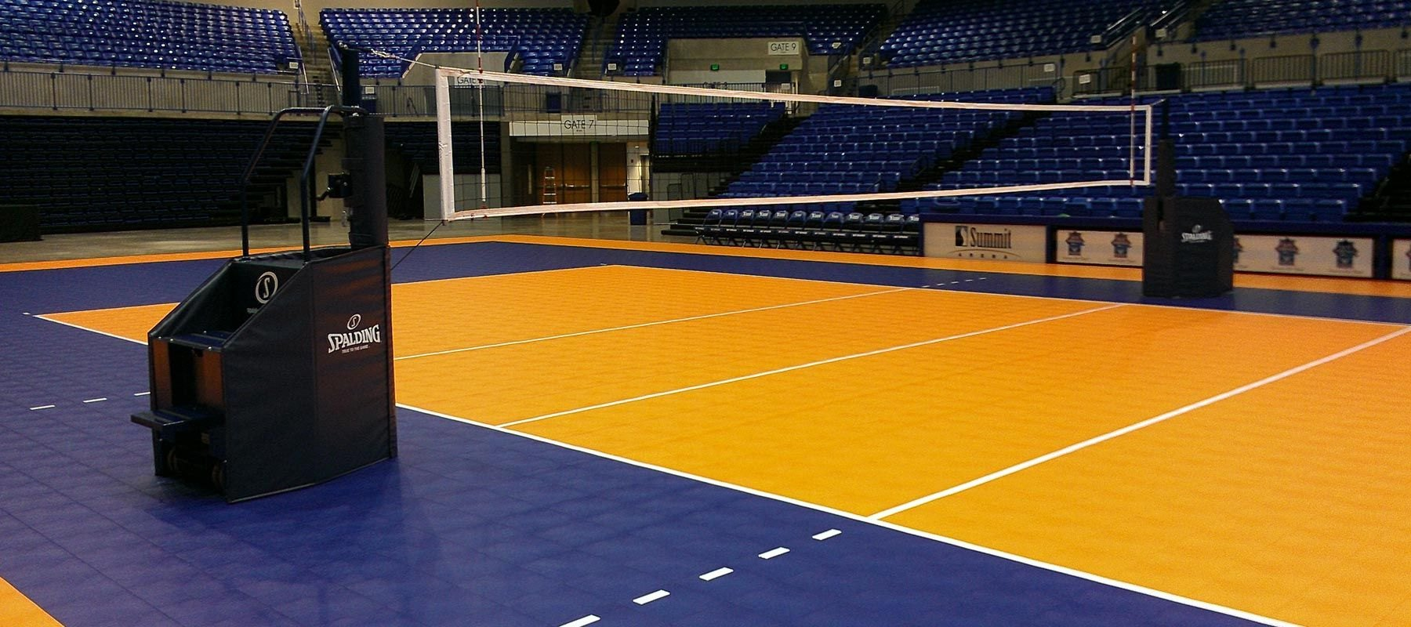
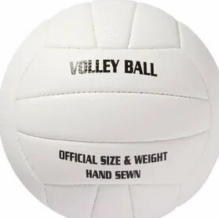
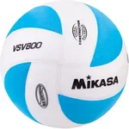
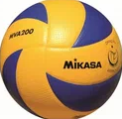
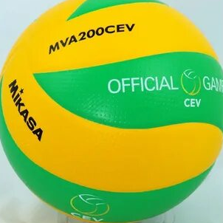
Рефлексия деятельности «Шаги к успеху»
Деятельность учителя
Посмотрите на мячи и какой вы для себя выберете.
Деятельность обучающихся
Я все понял(а), но у меня есть еще вопросы.
Урок прошел – просто класс!
О… Я узнал(а) много нового.
Непременно начну заниматься волейболом

Slide 25
Спасибо за внимание

